Slide 1



أسس التصوير الرقمي
اعداد الأستاذة: رنا الطلحي

Slide 2

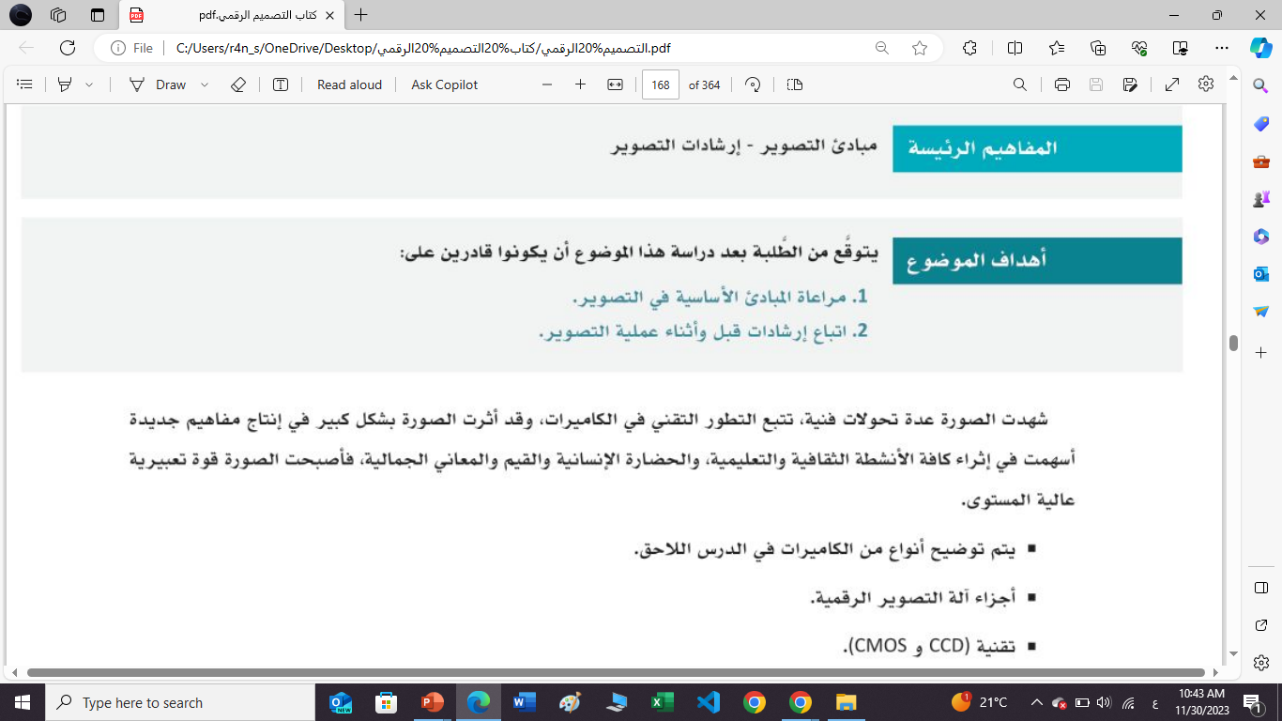


Slide 3
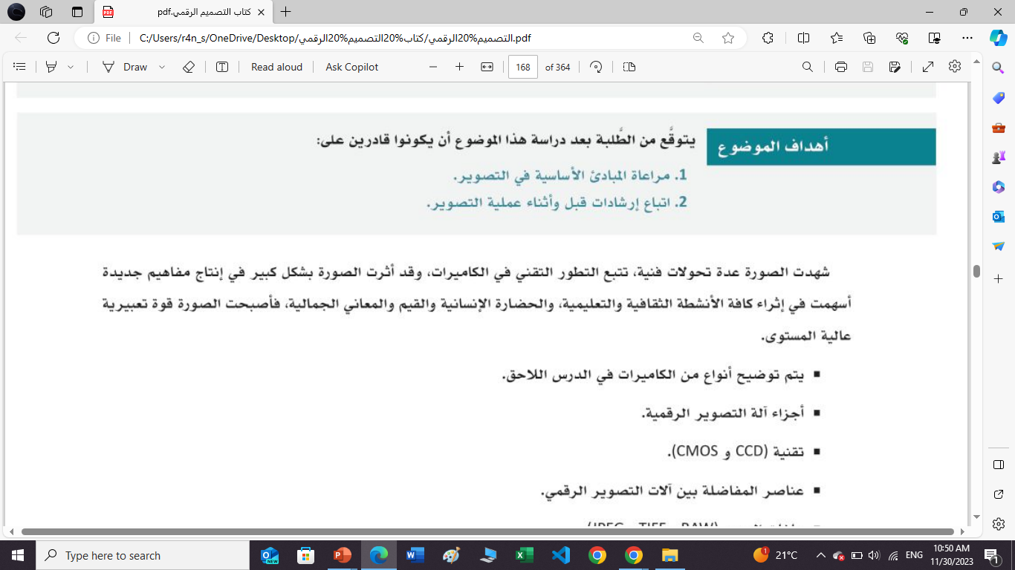


مقدمة

Slide 4
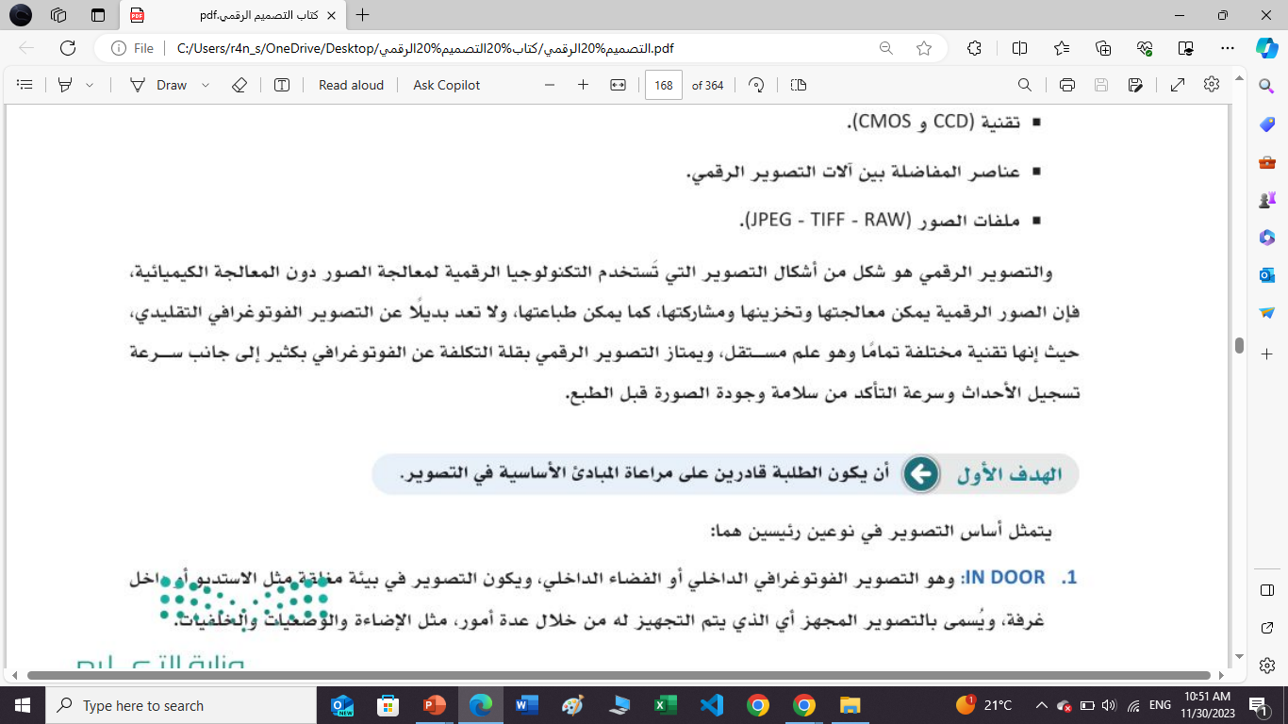
تعريف التصوير الرقمي:

Slide 5
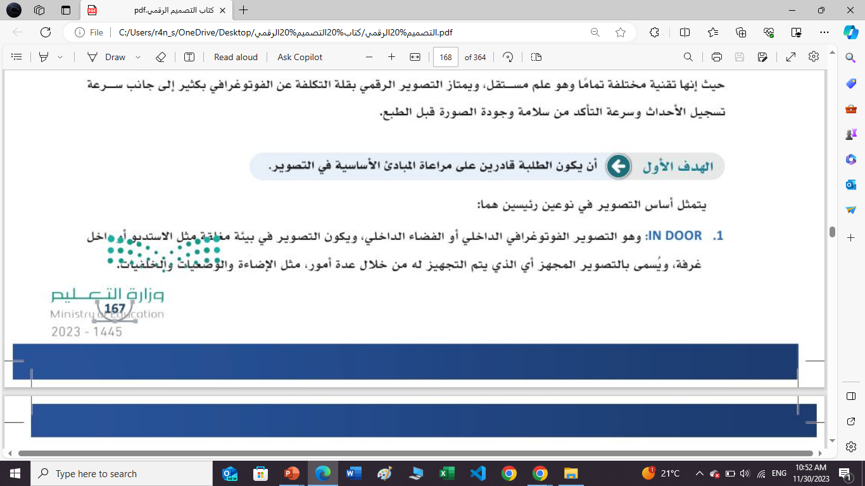
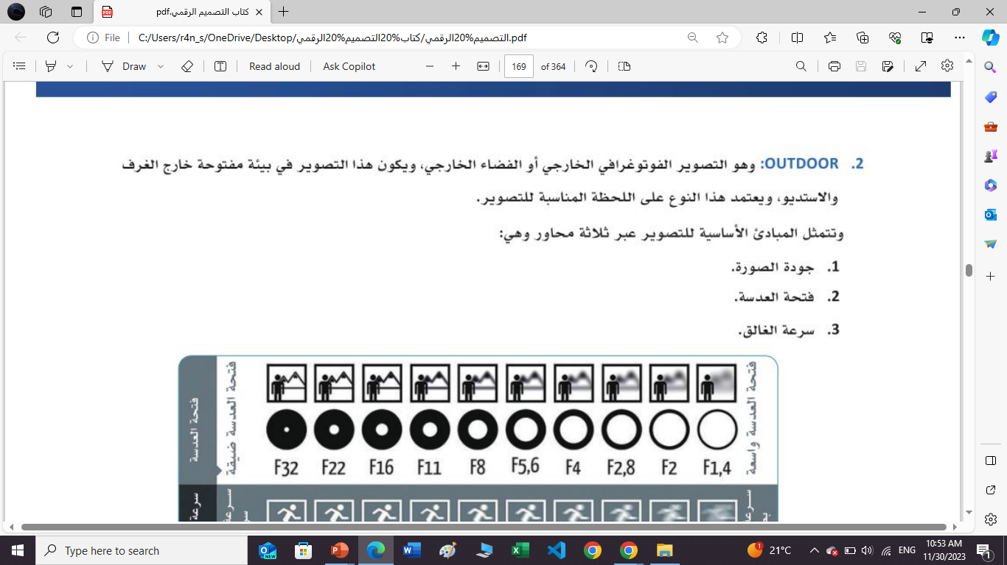
أساس التصوير الرقمي:

Slide 6
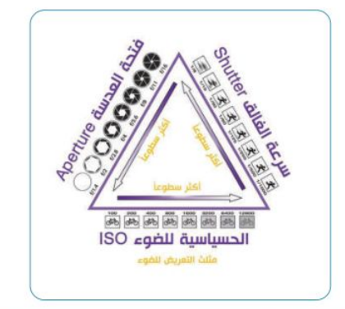
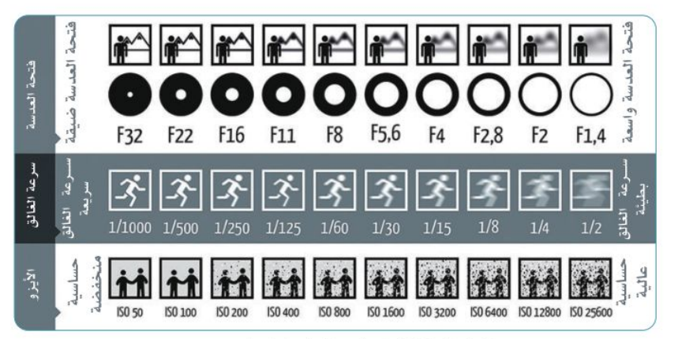
مبادئ التصوير الرقمي:

Slide 7
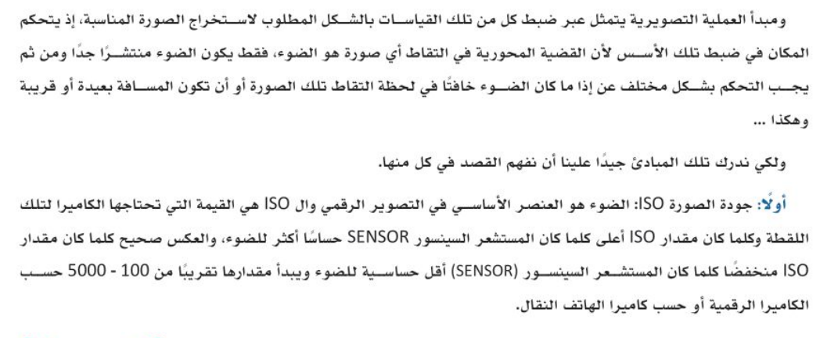
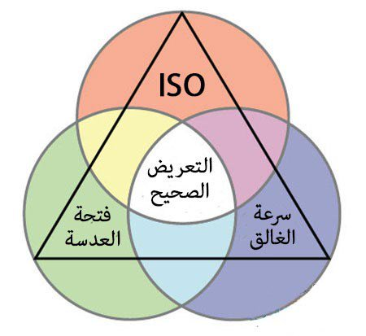

Slide 8
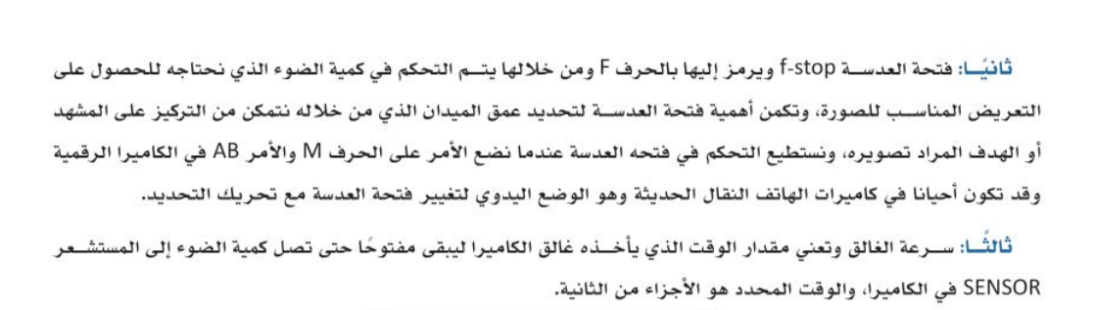

Slide 9
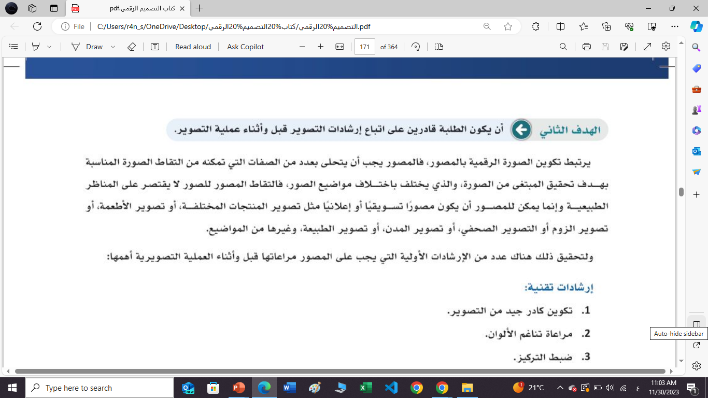

Slide 10
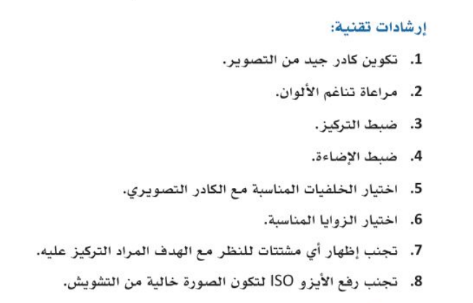


Slide 11
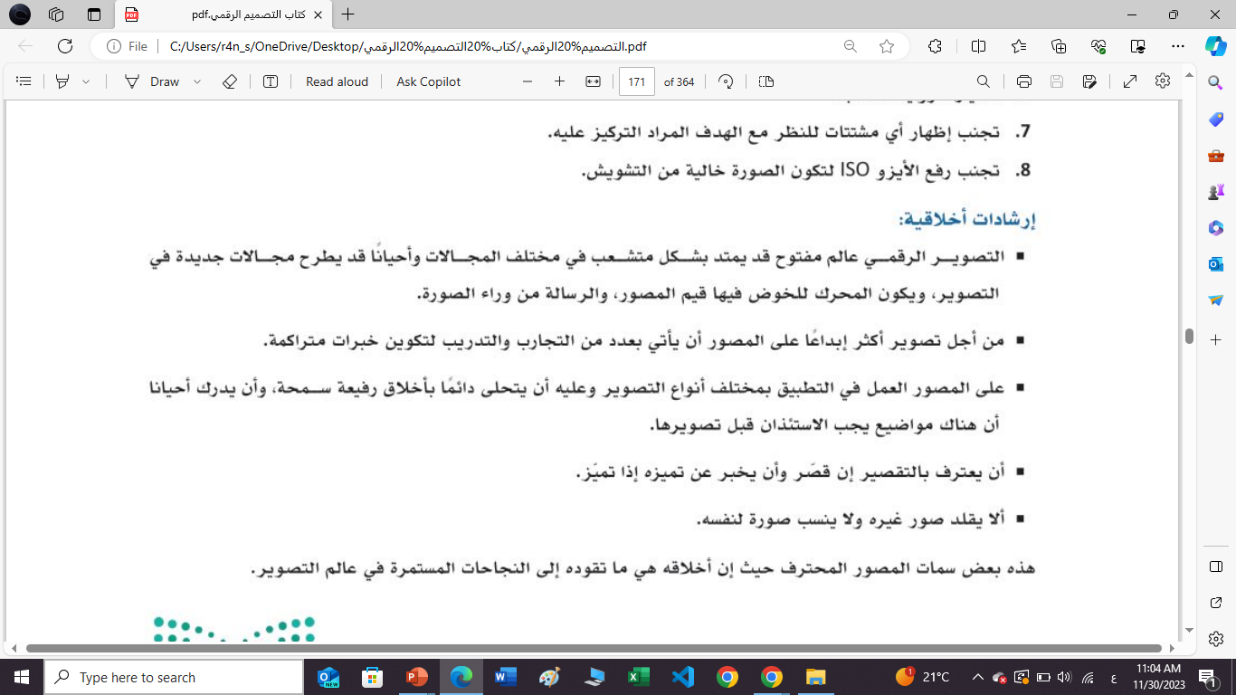


Slide 12
ماذا تعلمتِ في درس اليوم؟
لخصي ذلك في خريطة مفاهيم

